Slide 1



Bien expérimenter des recherches du plus court chemin
Comparateur d’algorithmes du plus court chemin
Vincent ALBERT IL
Nicolas BEDRINE TRS
Encadrant : M. Olivier BUFFET

Slide 2
Plan
Présentation du sujet
Les algorithmes
Nos expériences

Slide 3
Plan
Présentation du sujet
La recherche du plus court chemin
Les objectifs
Les intérêts
Les algorithmes
Nos expériences

Slide 4
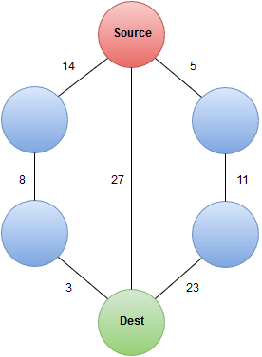
I. Présentation du sujet
1. La recherche du plus court chemin
Figure 1 - Exemple de recherche du plus court chemin

Slide 5
I. Présentation du sujet
2. Les objectifs
Comparer des algorithmes pour déterminer leur efficacité sur un problème donné
Analyser leurs performances en termes de mémoire et de calculs
Les critères de comparaison
Les visites
Les noeuds visités
Les noeuds envisagés
Importance du choix des expérimentations
Topologie des graphes, heuristique, …

Slide 6
I. Présentation du sujet
3. Les intérêts
De multiples applications
GPS
Jeu vidéo
Réseau
De nombreux algorithmes aux caractéristiques différentes

Slide 7
Plan
Présentation du sujet
Les algorithmes
Le choix des algorithmes
Présentation des algorithmes
Nos expériences

Slide 8
II. Les algorithmes
1. Le choix des algorithmes
Critères de sélection des algorithmes
Recherches bibliographiques
Des approches différentes
Algorithmes retenus
Dijkstra, A*, IDA*, RBFS, UCS
Algorithmes possibles
GBFS, MA*, LRTA*, Ford-Bellman

Slide 9
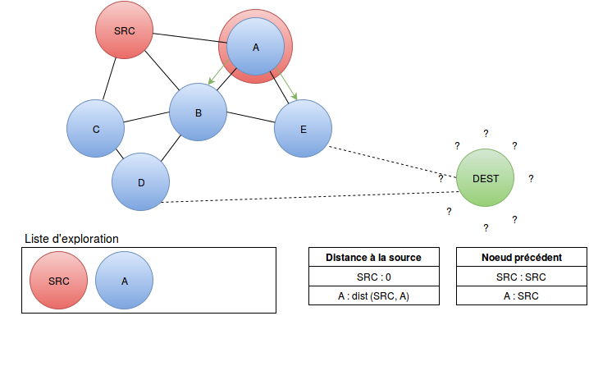
II. Les algorithmes
2. Présentation des algorithmes - Dijkstra
Figure 2 - Fonctionnement de l’algorithme de Dijkstra

Slide 10
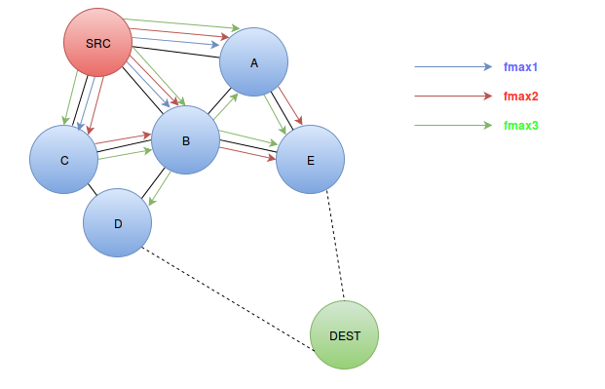
II. Les algorithmes
2. Présentation des algorithmes - IDA*
Figure 6 - Fonctionnement d’IDA*

Slide 11
Plan
Présentation du sujet
Les algorithmes
Nos expériences
La génération d’environnements
Le logiciel
Les résultats du benchmarking

Slide 12
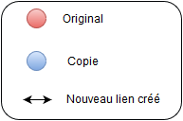
III. Nos expériences
1. La génération d’environnements
Basée sur la génération d’hypercubes
Figure 8 - Génération d’un environnement 4x3x2

Slide 13

III. Nos expériences
1. La génération d’environnements
Basée sur la génération d’hypercubes
Figure 8 - Génération d’un environnement 4x43x2

Slide 14
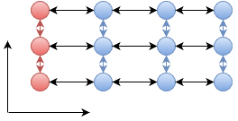
III. Nos expériences
1. La génération d’environnements
Basée sur la génération d’hypercubes
Figure 8 - Génération d’un environnement 4x3x2

Slide 15
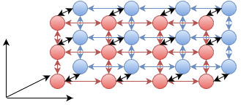
III. Nos expériences
1. La génération d’environnements
Basée sur la génération d’hypercubes
Figure 8 - Génération d’un environnement 4x3x2

Slide 16
III. Nos expériences
2. Le logiciel - Les fonctionnalités
Tester la génération d’environnements
Vue console avec saisie utilisateur
Évaluation des performances par batteries de tests

Slide 17
III. Nos expériences
2. Le logiciel - Technologies
Logiciel développé en Java
Algorithmes implémentés d’après la littérature
Classe Evaluation prélevant les données
Fichiers de logs pour les résultats
Fichiers de graine pour générer les environnements

Slide 18
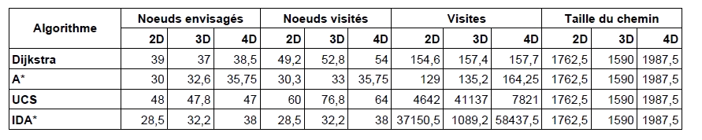
III. Nos expériences
3. Les résultats du benchmarking
Figure 9 - Moyenne de 10 benchmarkings sur 100 points (en nombre de noeuds)

Slide 19
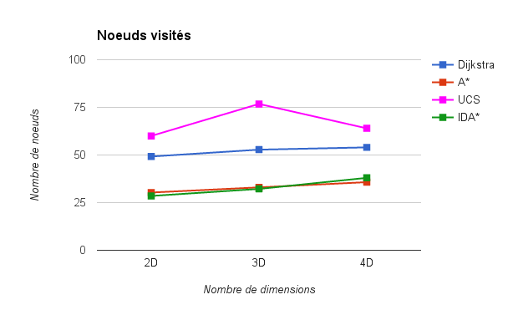
III. Nos expériences
3. Les résultats du benchmarking
Deux classes d’algorithmes visibles
Les orientés
Les non-orientés
Différence dans le nombre de calculs
Avantage des orientés
Figure 10 - Graphiques des noeuds envisagés et visités

Slide 20
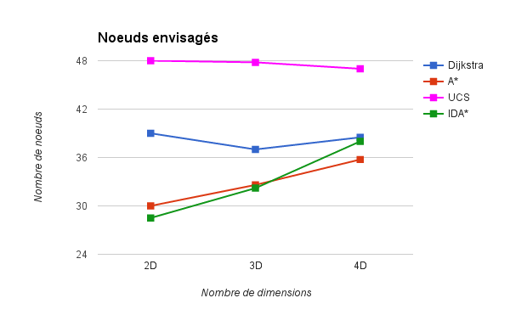
III. Nos expériences
3. Les résultats du benchmarking
Toujours deux classes visibles
Influence des dimensions
Non-orientés stables
Orientés linéaires
Heuristique optimisée pour 2D
Changer l’heuristique pour 3D
Figure 11 - Graphiques des noeuds envisagés et visités

Slide 21
Démonstration

Slide 22
Références bibliographiques
Artificial Intelligence: A Modern Approach, Stuart Russell and Peter Norvig
Introduction to Algorithms, H. Cormen and E. Leiserson and L. Rivest and C. Stein
Computer Networking: A Top-Down Approach, F. Kurose and W. Ross
Efficient memory-bounded search methods, Stuart Russell.
Heuristics: Intelligent Search Strategies for Computer Problem Solving, J. Pearl
Planning as heuristic search, Blai Bonet and Héctor Geffner
Recursive Best-First Search with Bounded Overhead, M. Hatem and S. Kiesel and W. Ruml

Slide 23
Conclusion
Sélection des critères de comparaison et des algorithmes
Création d’un outil de tests
Interprétation des résultats
Adaptation à des problèmes types
Déterminer l’algorithme le plus efficace sur un problème
Embarqué, Robotique, …
Projet long avec un intervenant extérieur
Approche des méthodes d’expérimentation

Slide 24
Merci de votre attention

Slide 25
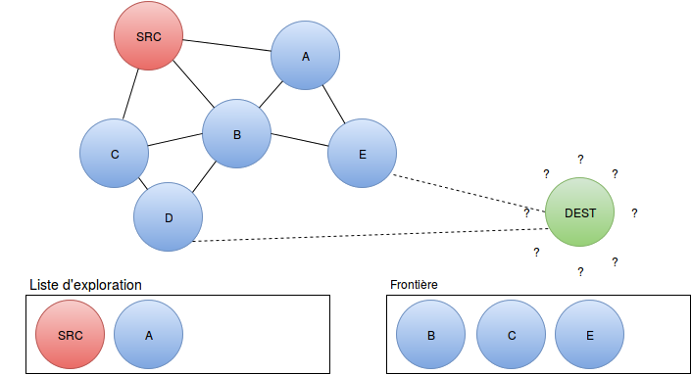
II. Les algorithmes
2. Présentation des algorithmes - UCS
Figure 3 - Fonctionnement d’UCS

Slide 26
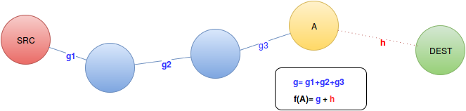
II. Les algorithmes
2. Présentation des algorithmes - f = g + h
Figure 5 - Explications du fonctionnement de l’heuristique

Slide 27
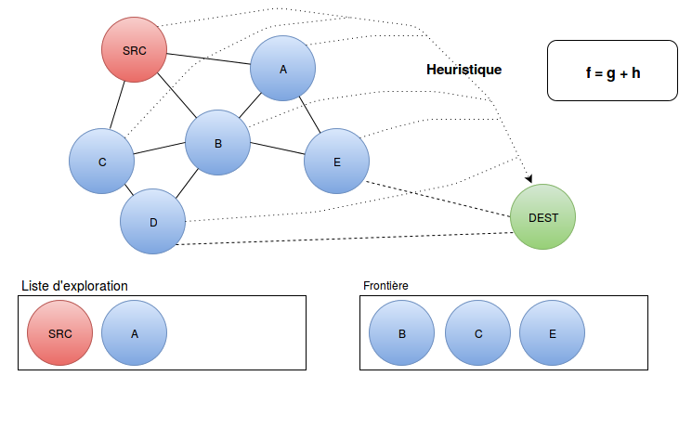
II. Les algorithmes
2. Présentation des algorithmes - A*
Figure 4 - Fonctionnement d’A*

Slide 28
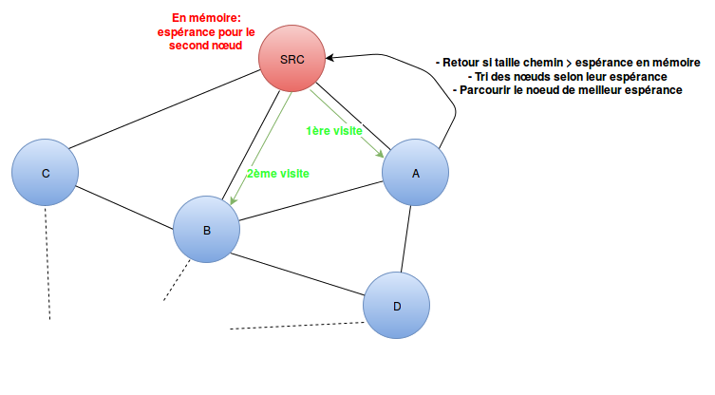
II. Les algorithmes
2. Présentation des algorithmes - RBFS
Figure 7 - Fonctionnement de RBFS

